Slide 1
GIOCANDO
MATEMATICA…MENTE
I.C. “V. Monti”
Pollenza
Progetto di inclusione verticale
a. s. 2015-2016

Slide 2
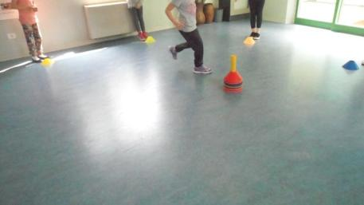
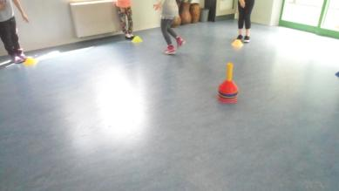
CLASSI TERZE
G. Natali
MANGIA LA TORTA (FRAZIONI)
Ogni squadra è disposta in un cerchio, i bambini si posizionano, ugualmente distanziati tra loro evidenziando la posizione con dei cinesini. Al centro del cerchio si trova un punto di rotazione: il portacinesini. Il primo alunno corre verso il centro del cerchio, aggira il portacinesini e nell'andare a toccare il compagno che si trova al secondo posto sulla circonferenza dice quale parte di torta si è mangiato. Es: il cerchio è di 8 bambini, il primo “frazionista” dichiarerà 1/8 e solo così il secondo “frazionista” dichiarerà 2/8. Il punto verrà assegnato alla squadra che, per prima, termina il percorso sapendo quante fette di torta ha mangiato.

Slide 3
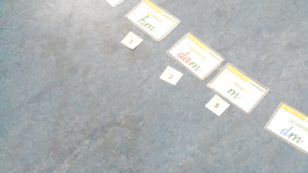
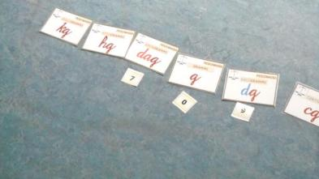
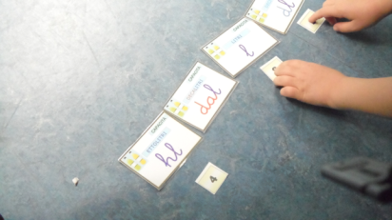
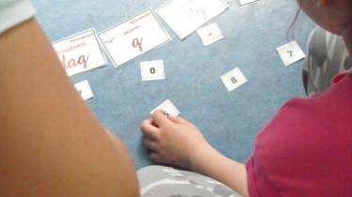
RICOMPONI IL SISTEMA METRICO DECIMALE
E POSIZIONA LA CIFRA AL POSTO GIUSTO
I bambini divisi in due squadre: nella prima prova dovevano ricomporre il sistema metrico decimale nel minor tempo possibile, mentre nella prova successiva l'insegnante chiamava ad esempio 709 dg oppure 125 m, i bambini dovevano disporre le tesserine delle cifre al posto giusto. Chi eseguiva bene e nel minor tempo possibile vinceva la prova

Slide 4
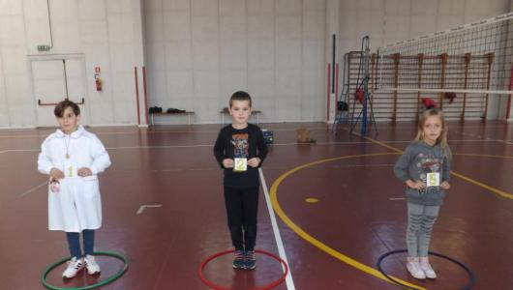
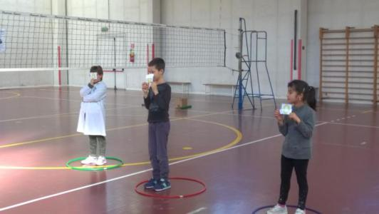
Tre cerchi di colore diverso sono allineati sul pavimento, lontani dalla linea di partenza. Il cerchio verde rappresenta le centinaia, il cerchio in mezzo (rosso) le decine, il cerchio blu le unità.
C.Urbani
Ad ogni bambino viene assegnato un numero da 0 a 9.
L'insegnante chiama un numero composto da tre cifre e i bambini vanno a disporsi di corsa nei cerchi rispettando il valore posizionale del numero.

Slide 5
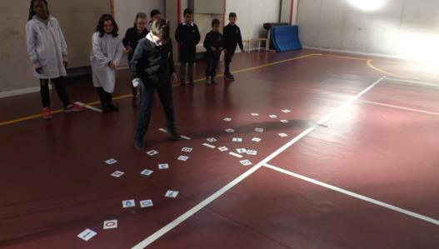
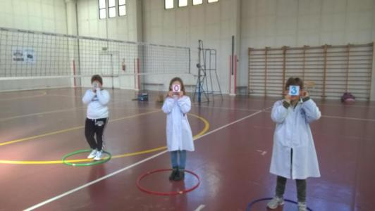
I bambini vengono disposti in due squadre. Di fronte ai bambini a circa l0m di distanza si trovano tre cerchi per ogni squadra. Il primo a destra rappresenta le unità, quello centrale le decine, il terzo a sinistra le centinaia
L'insegnante propone un numero, i bambini coinvolti cercano le cifre adatte (in base al colore) tra quelle disposte a terra e lo vanno a formare negli appositi cerchi.
Un punto viene assegnato alla squadra che per prima si posiziona giustamente.

Slide 6
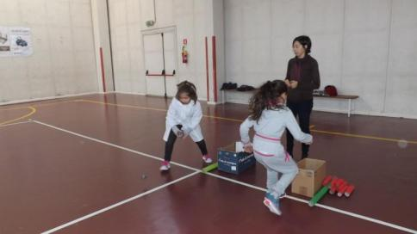
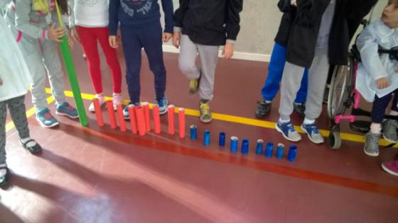
I bambini, divisi in due squadre, sono posti in fila di fronte ad un cesto contenente molti tubi colorati di diverse dimensioni e colori. Procedendo a staffetta, vanno a prendere un tubo alla volta e lo portano in uno scatolone che si trova dai compagni vicino al punto di partenza
Ogni dieci tubi il bambino successivo deve cambiare il colore del tubo (prima il blu delle unità poi il rosso delle decine e infine il verde del centinaio). Vince la squadra che arriva prima al centinaio senza fare errori

Slide 7
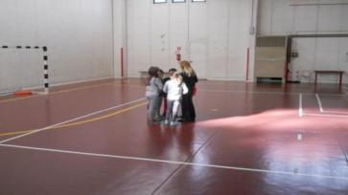
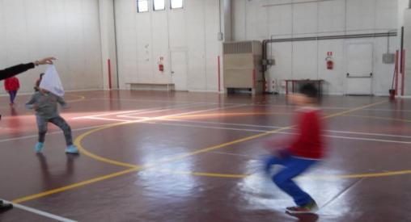
CLASSI QUARTE
C. Urbani
La classe viene divisa in due squadre, la maestra assegna ad ognuno un numero corrispondente al risultato delle tabelline, poi gli alunni si dispongono in linea ed in ordine di risultati sparso.
La maestra chiama domandando le tabelline ed gli alunni che hanno il risultato giusto, corrono a prendere il fazzoletto. Vince la squadra che totalizza più punti.

Slide 8
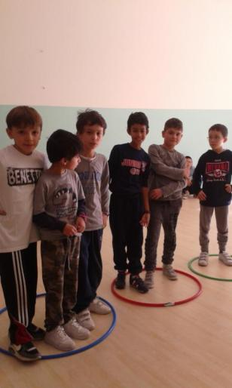
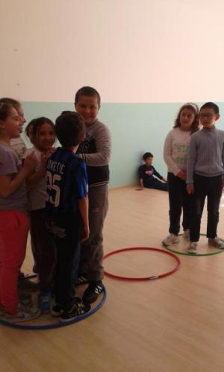
A. Frank
Formiamo i numeri in base al colore: blu per le unità, rosso per le decine e verde per le centinaia

Slide 9
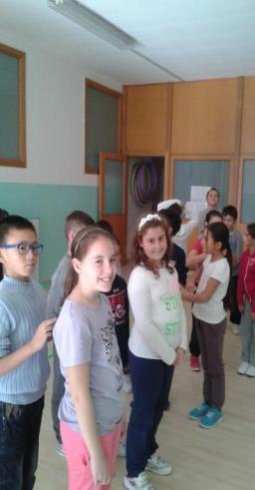
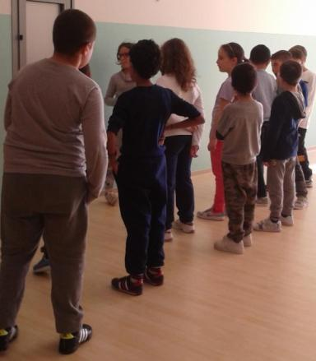
Disponiamoci in file e righe… per sperimentare la divisione

Slide 10
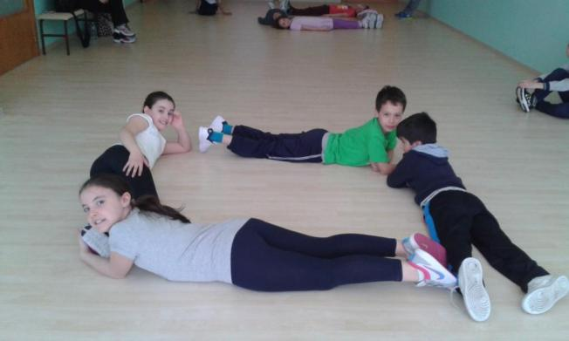
La geometria nello spazio….palestra!

Slide 11
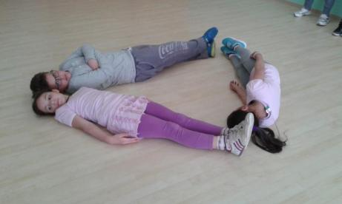
Il perimetro

Slide 12
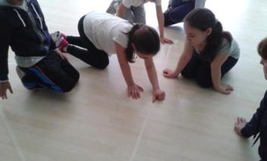
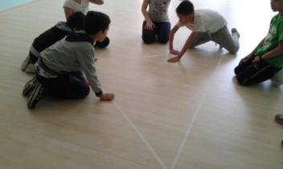
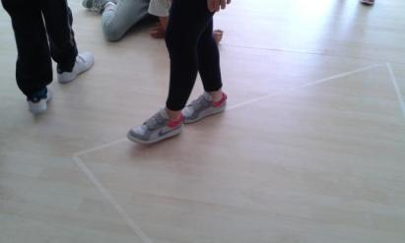
E ora….come misuriamo il perimetro? Idee, ipotesi e vari tentativi!

Slide 13
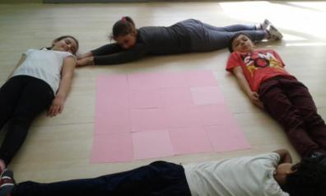
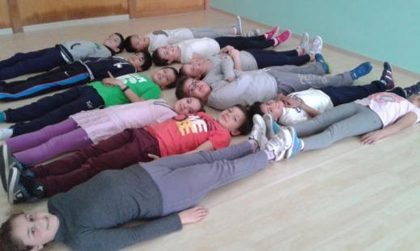
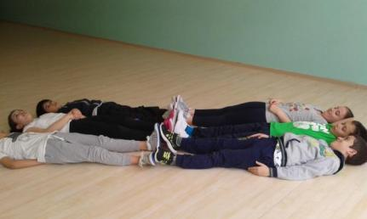
E l’area….cos’è?

Slide 14
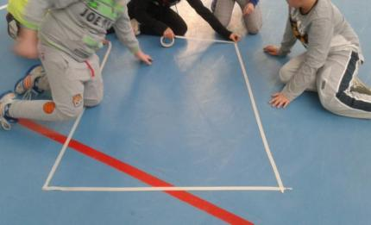
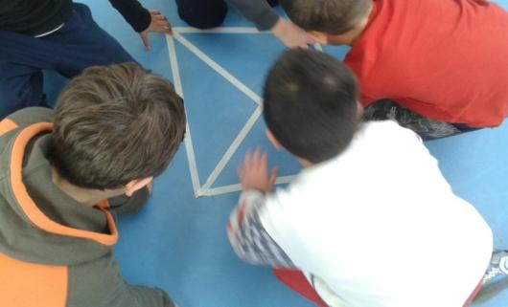
CLASSI QUINTE
C. Urbani
Dopo un breve brain storming sulle competenze apprese di "figura piana”, gli alunni, usando dello scotch gommato, hanno disegnato le diverse figure richieste dall’insegnante

Slide 15
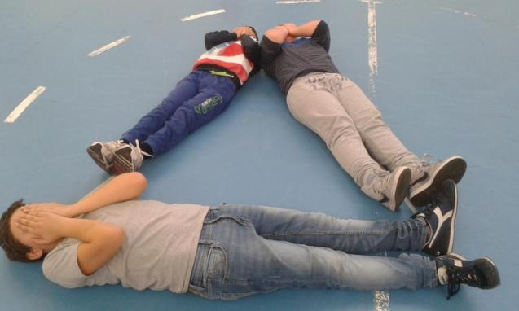
I bambini hanno sperimentato con il proprio corpo le differenze tra il concetto di Perimetro (come contorno della figura)

Slide 16
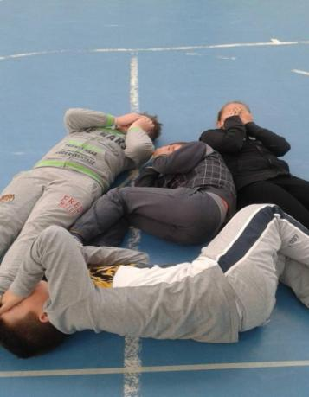
… e Area (come superficie della figura) per coprire la quale ci vogliono più bambini

Slide 17
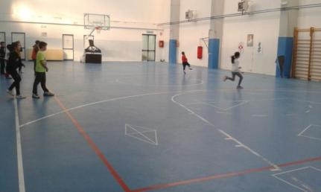
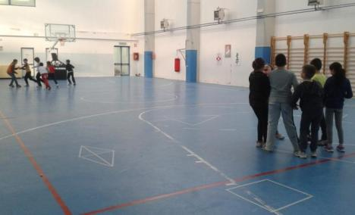
Infine dopo aver diviso i bambini in due squadre da 5, si è giocato a “strega comanda figura”, per consolidare il riconoscimento delle diverse tipologie di spazi racchiusi da una linea spezzata continua
E alla “staffetta delle figure”, in cui i bambini dovevano percorrere, nel minor tempo possibile, il Perimetro del triangolo equilatero realizzato al centro della palestra.

Slide 18
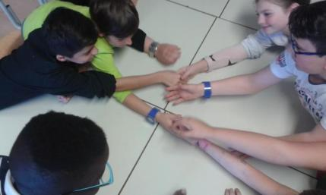
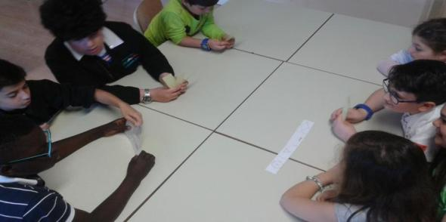
“ Il geodomino”
I bambini di ogni classe sono stati divisi in due squadre da 8. E’ stata promossa l’inclusione favorendo la collaborazione e l’integrazione tra pari.
Ogni componente ha dato il suo contributo dimostrando buone capacità attentive e sociali

Slide 19
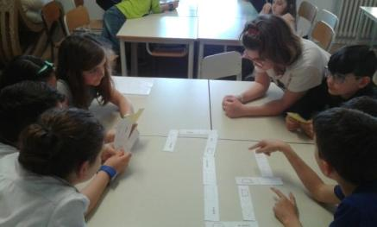
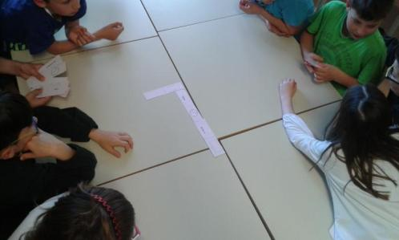
Ognuno, confrontandosi con il gruppo è stato capace di controllare l’impulsività per il corretto svolgimento del gioco

Slide 20
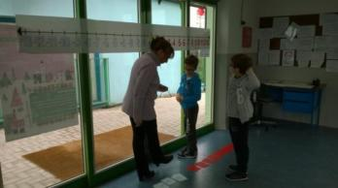
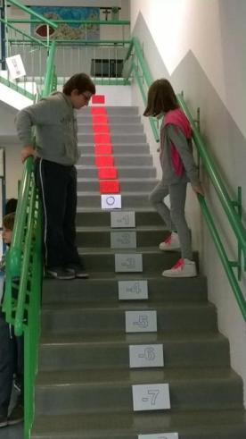
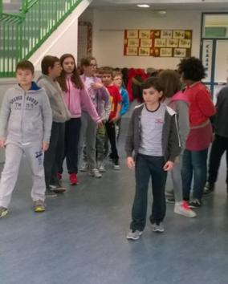
G. Natali
Se si sale è molto caldo, se si scende è sempre più freddo …. brrrr!!!!
Calcoliamo con i numeri relativi….che corsa!!!!!

Slide 21
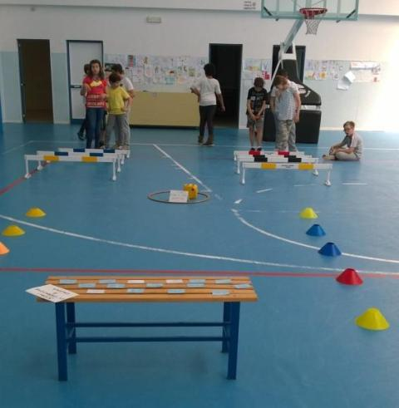
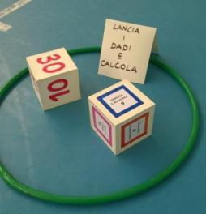
Abbiamo imparato a fare i calcoli veloci ……. adesso usiamo tutte le strategie necessarie!!!

Slide 22
